Slide 1
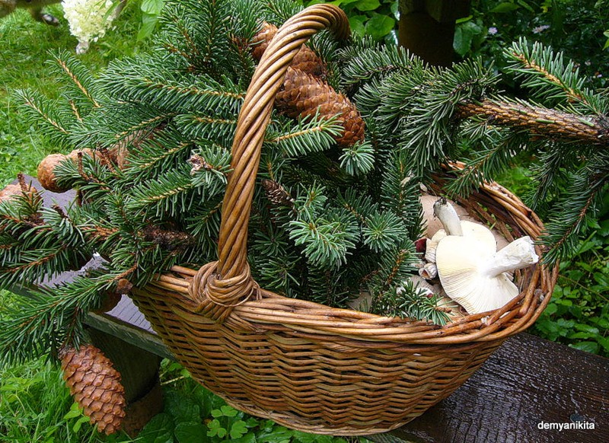
К. Паустовский
«Корзина с еловыми шишками»
Подготовила Воронцова Галина Петровна
учитель начальных классов
МБОУ «Мари-Турекская СОШ»
Республики Марий Эл

Slide 2
Речевая разминка
кот – рот – вот вол – вёл – вол
день – пень – тень мыл – мил – мыл
лось – нос - вёз коза – коса – коза
«На ёлке шишки, на столе книжки»

Slide 3
Что их объединяет?
«Жильцы старого дома»
«Кот-ворюга»
«Прощание с летом»
К.Паустовский

Slide 4


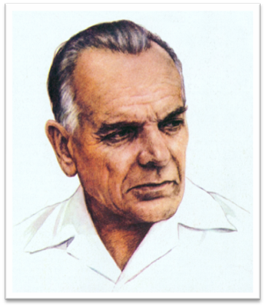


К. Г. Паустовский

Slide 5
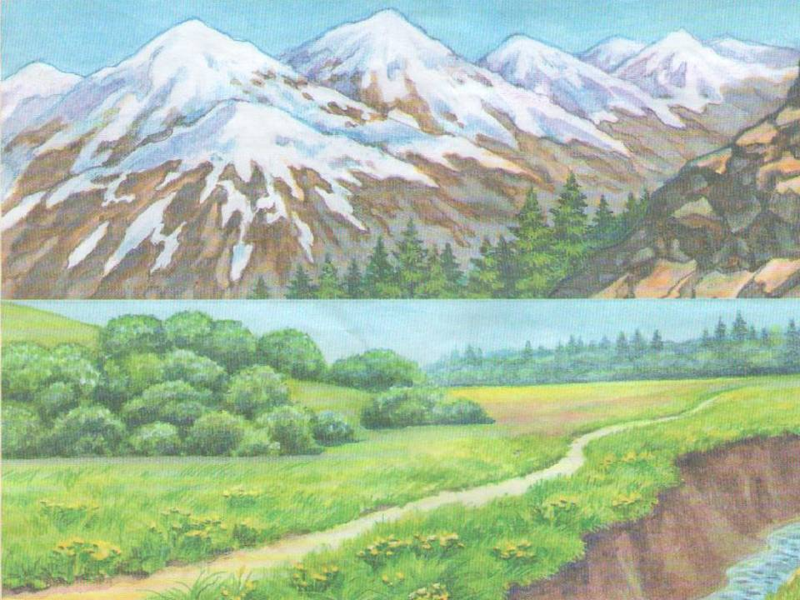
Опорные слова
Северная страна Норвегия: лес, горы,
море, город Берген.

Slide 6
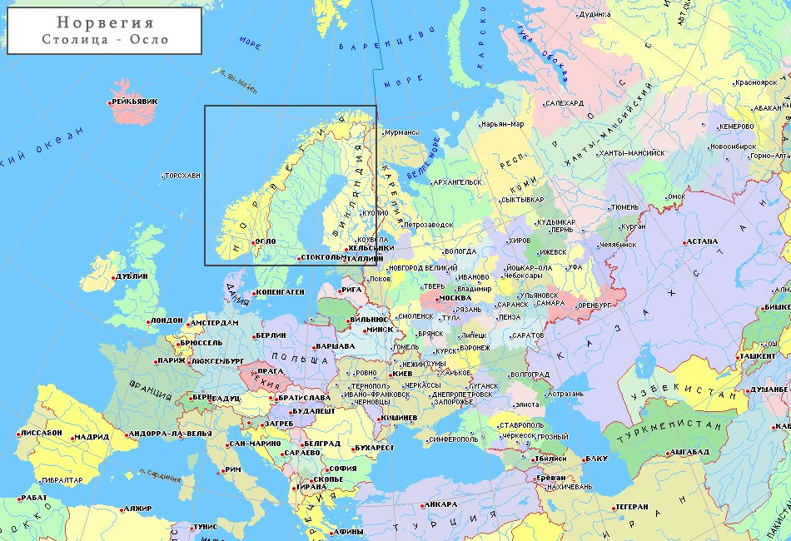
НОРвегия

Slide 7
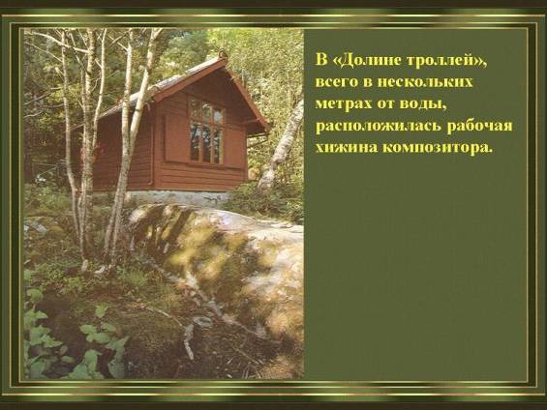
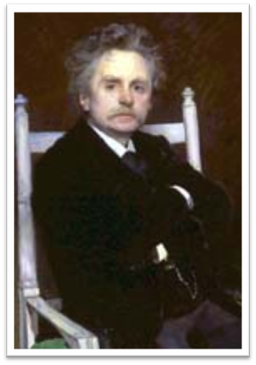
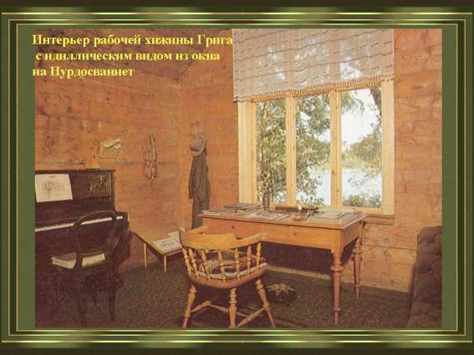
Эдвард Григ

Slide 8
К. Г. Паустовский
Эдвард Григ
Что же сделало их бессмертным?

Slide 9
Словарные слова
Берген -
город в Норвегии.
метроном -
маленькая часть.
Кованые -
обитые железом.
Портьеры -
плотные тяжелые занавески для окон или дверей.
Ботфорты -
высокие сапоги.
Благоухание -
аромат, приятный запах.
Парча, шёлк, бархат, фетр -
виды тканей.
Шпоры -
металлическая дужка с колесиком на конце, прикрепляемая к сапогу всадника и служащая для понукания коня.
Шпага -
колющее оружие с прямым длинным
клинком.

Slide 10
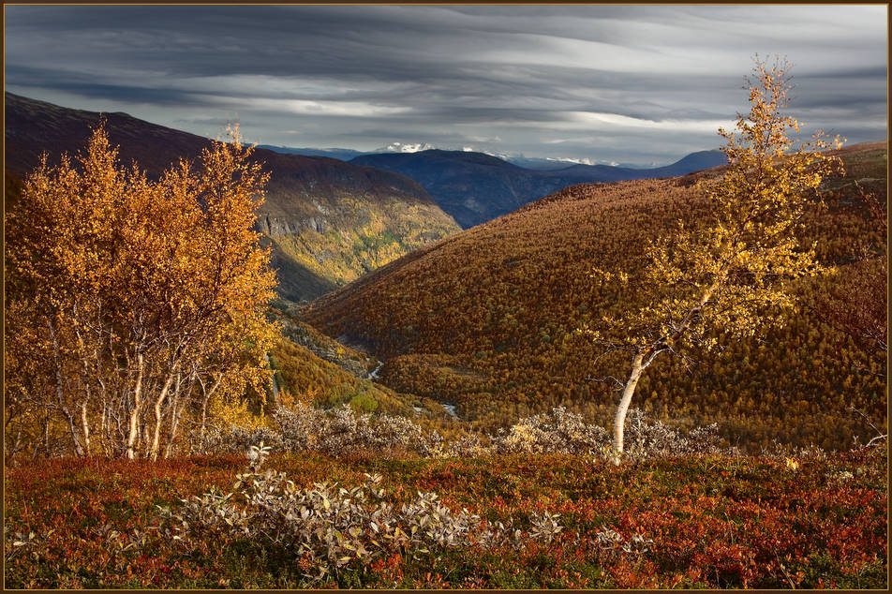

Slide 11
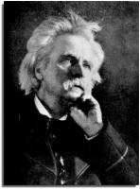
«Я напишу музыку, – На заглавном листе я прикажу напечатать: „Дагни Педерсен – дочери лесника Хагерупа Педерсена, когда ей исполнится восемнадцать лет“.

Slide 12
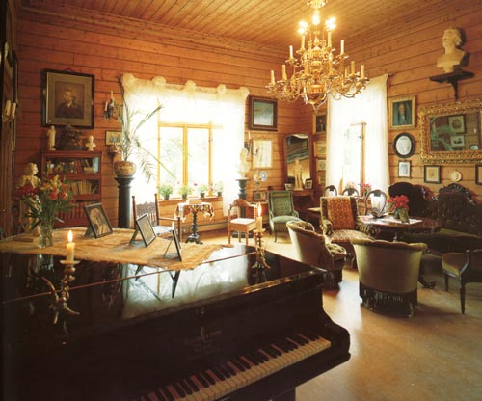

Slide 13
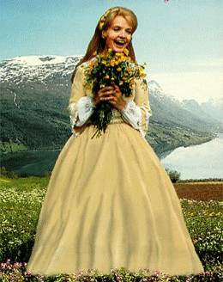
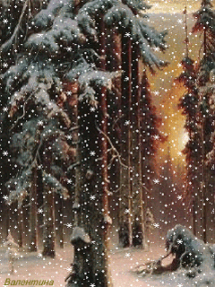
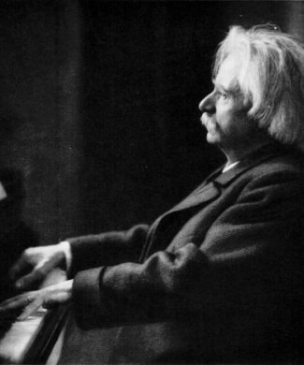


Slide 14
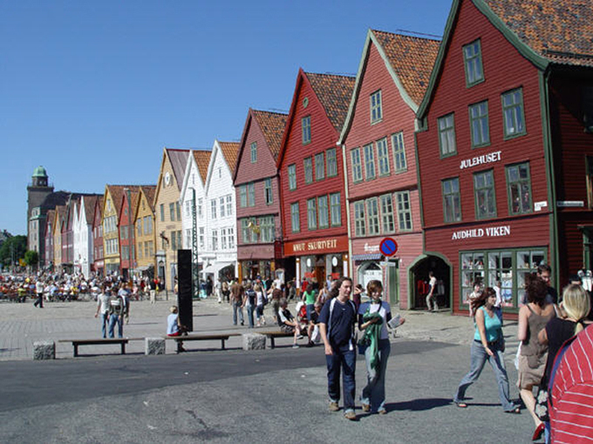
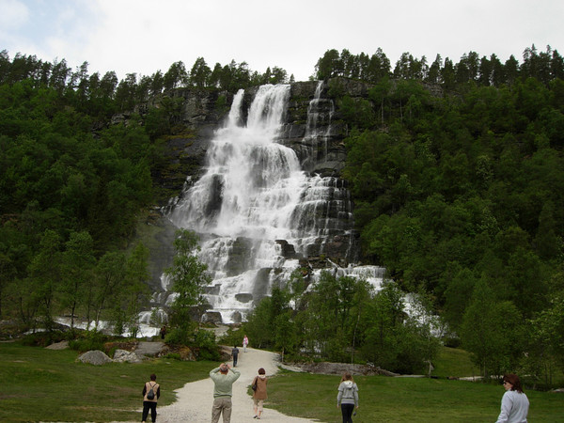
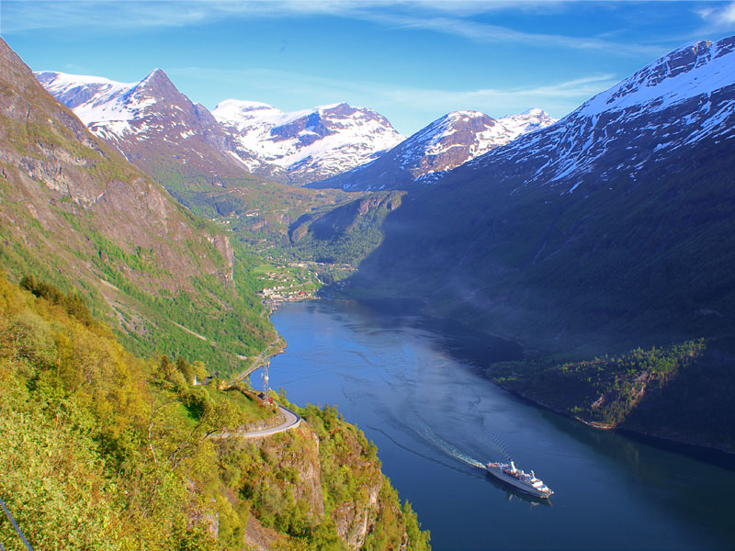
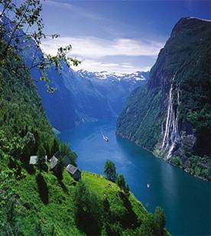

Slide 15
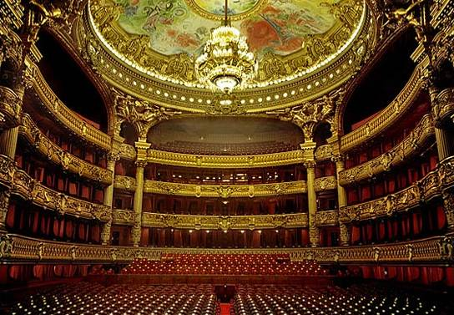

Slide 16
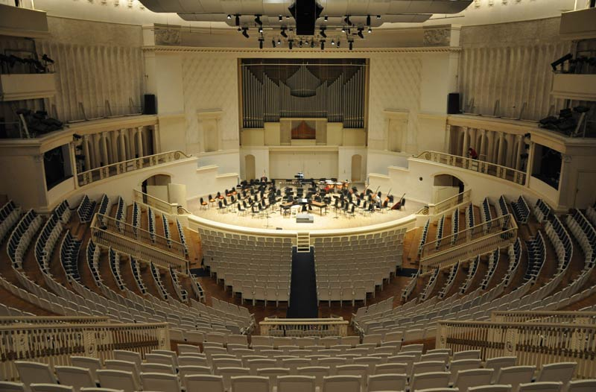

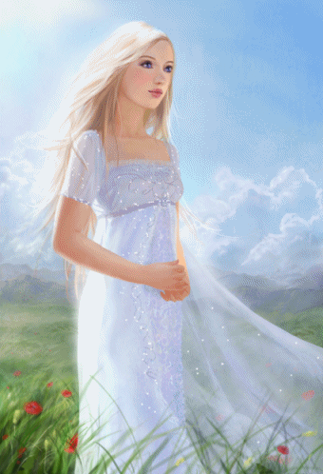
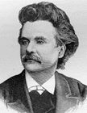
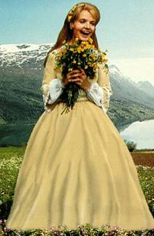
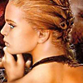

Slide 17
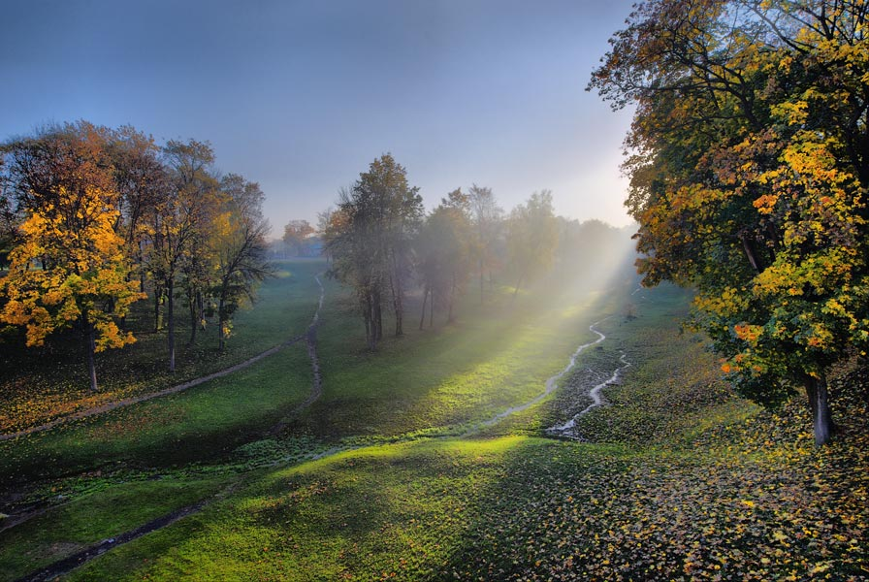

Slide 18
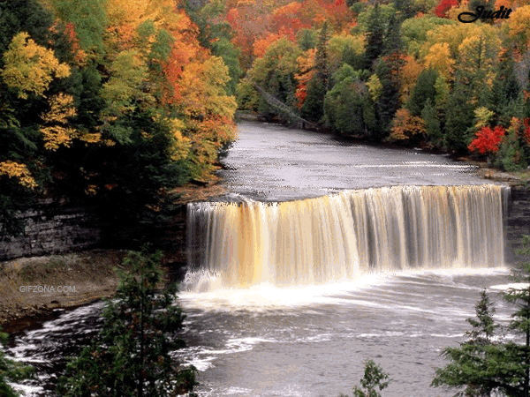
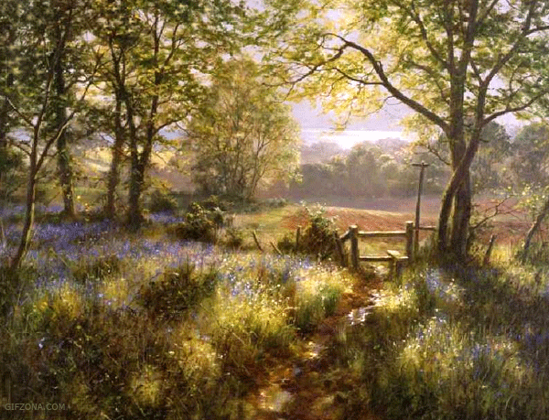
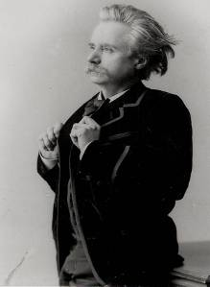

Slide 19
К. Г. Паустовский
Эдвард Григ
Что же сделало их бессмертным?
Их бессмертные произведения !
Не тот живёт больше, кто живёт дольше.

Slide 20
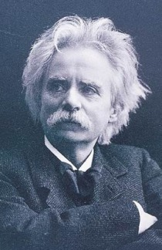
Что их делало счастливым ?
Я видел жизнь. Что бы тебе ни говорили о ней,
верь всегда, что она
удивительна и прекрасна.
Я старик, но я отдал молодёжи
жизнь, работу, талант. Отдал всё без возврата, потому я, может быть, даже счастливее тебя, Дагни.

Slide 21
Домашнее задание: с 47 – 58
выразительное чтение.

Slide 22
Молодцы!

